Slide 1
Мастер-класс Гимнастика для детей и взрослых
Муниципальное бюджетное дошкольное образовательное учреждение «Детский сад комбинированного вида №19 «Рябинка» города Рубцовска
Подготовила: инструктор по физической культуре
Пахомова Яна Сергеевна

Slide 2
Виды гимнастики

Slide 3
Артикуляционная гимнастика

Slide 4
Дыхательная гимнастика

Slide 5
Пальчиковая гимнастика

Slide 6
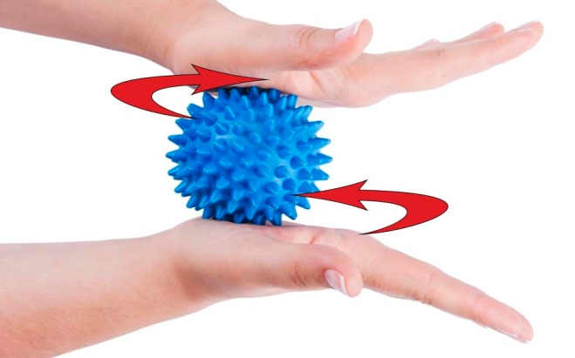
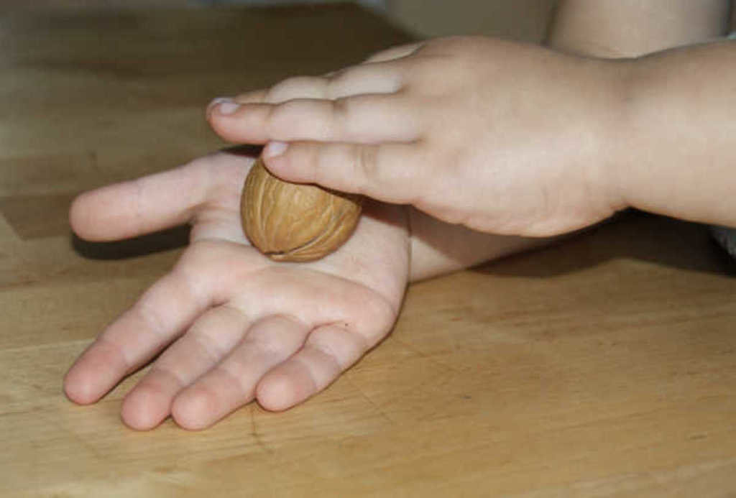
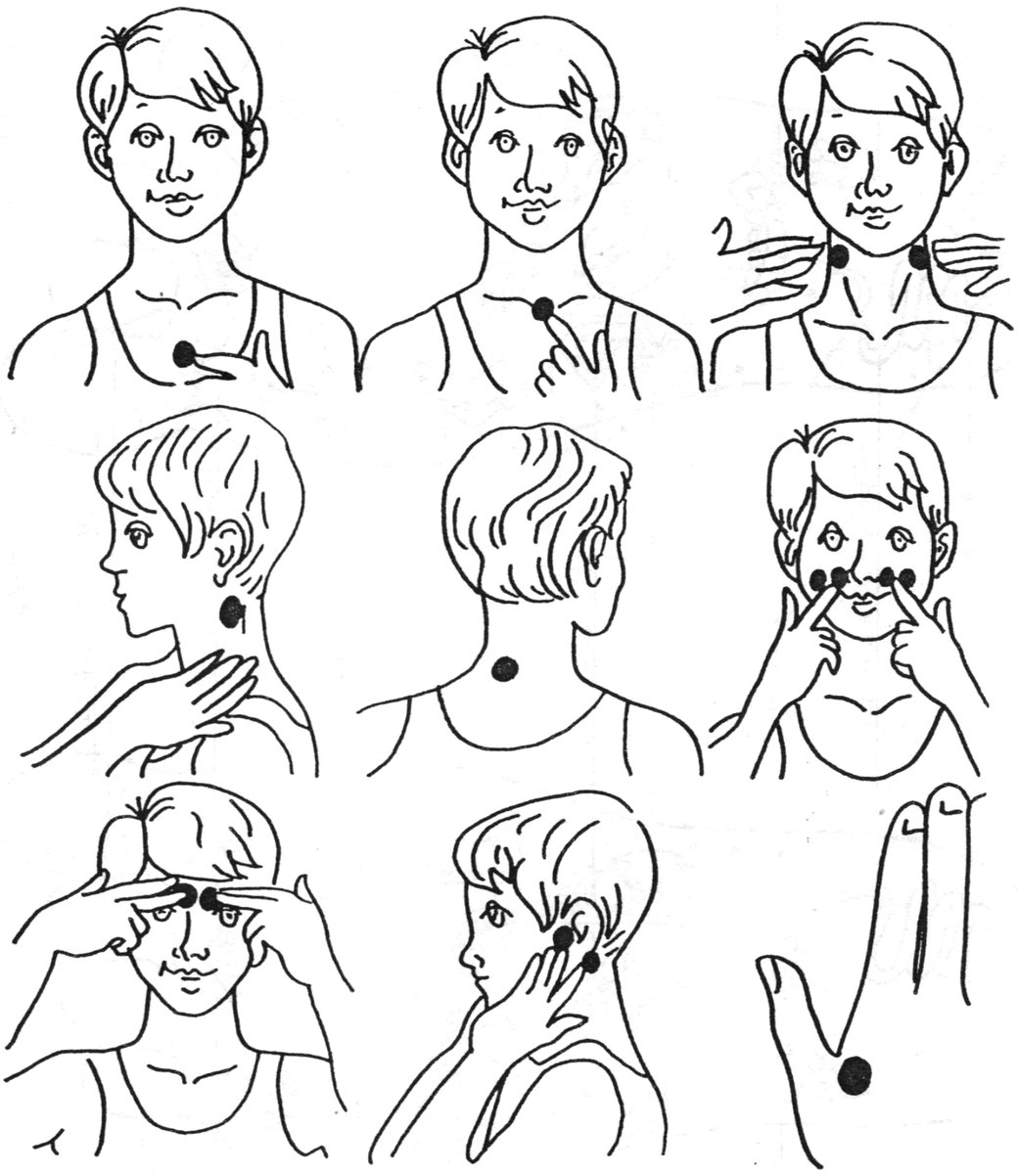
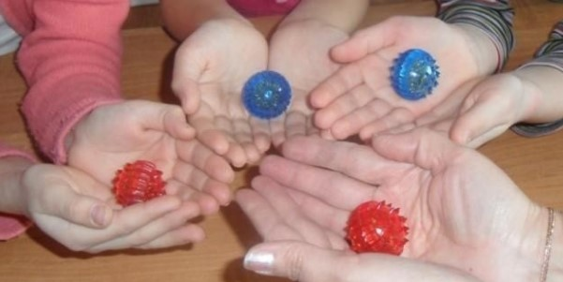
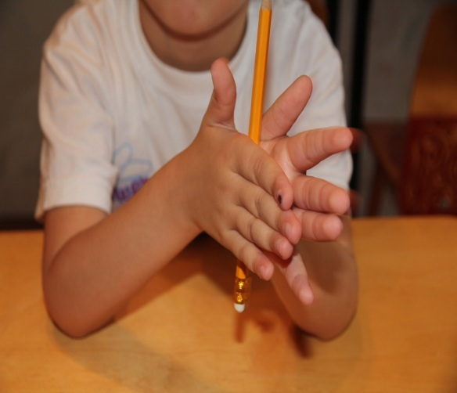
Игровой самомассаж

Slide 7
Релаксационная гимнастика

